Slide 1
SAVCI – řád vačnatci
Registrační číslo projektu: CZ.1.07/1.1.38/02.0025
Název projektu: Modernizace výuky na ZŠ Slušovice, Fryšták, Kašava a Velehrad
Tento projekt je spolufinancován z Evropského sociálního fondu a státního rozpočtu České republiky.
Autor: Mgr. Eliška Nováková
Škola: Základní škola Slušovice, okres Zlín, příspěvková organizace

Slide 2
Anotace:
Digitální učební materiál je určen k seznámení žáků s řádem vačnatci. Žáci se seznámí s několika zástupci daného řádu.
Materiál prověřuje nově získané vědomosti a dovednosti.
Je určen pro předmět přírodopis a ročník 8.
Tento materiál vznikl jako doplňující materiál k učebnici: Přírodopis 2 pro 7. ročník základní školy a nižší ročníky víceletých gymnázií. Bělehradská 47, 120 00 Praha 2: SPN, 1999. ISBN 80-7235-069-2.

Slide 3
řád VAČNATCI
Víš něco o vačnatcích?
Víš jaké zvíře se řadí k vačnatcům?
Víš kde se vyskytují vačnatci?

Slide 4
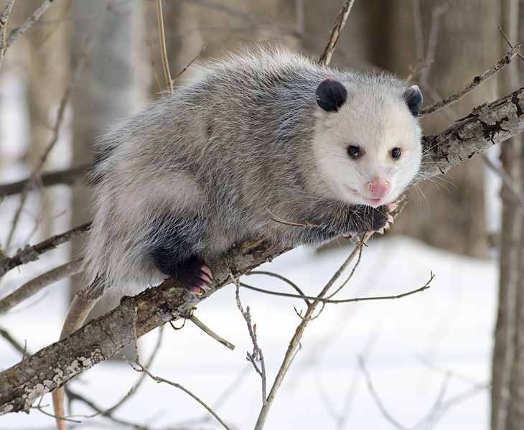
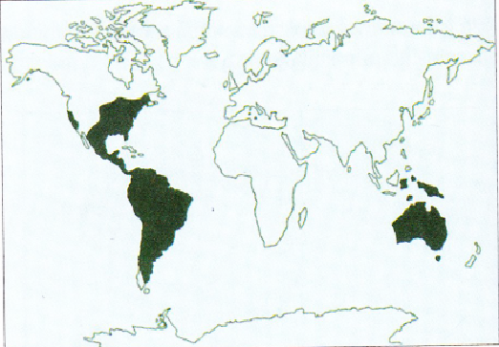
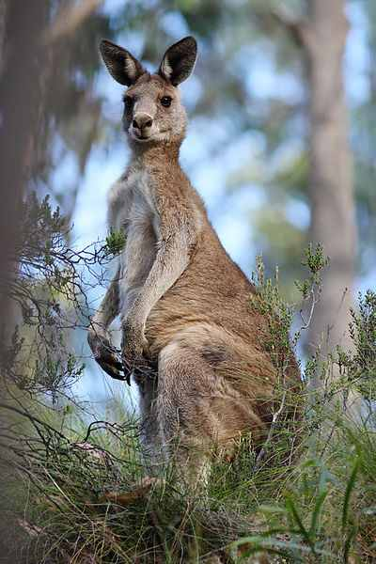
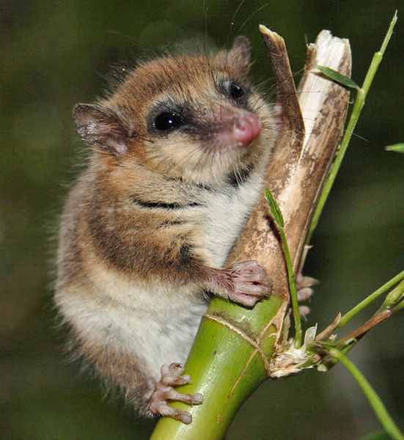
VAČNATCI - rozšíření
Na Zemi je kolem 260 – 280 druhů vačnatců.

Slide 5
VAČNATCI – základní znaky
Austrálii
- většina vačnatců má svůj domov v ………………….
živorodých
- tvoří samostatnou vývojovou skupinu podtřídy ……………
- charakteristickým znakem je vývoj mláďat
rodí nedokonale vyvinutá mláďata
jejich další vývoj pokračuje ve …..…… samice
vaku
- ve vaku se mládě přisaje k mléčné bradavce samice
- samice nemají placentu

Slide 6
VAČNATCI – rozdělení
Řády:
DVOJITOZUBCI
VAČICE
BANDIKUTI
VAČÍCI
KOLOKOLOVÉ
VAKOKRTI
KUNOVCI

Slide 7
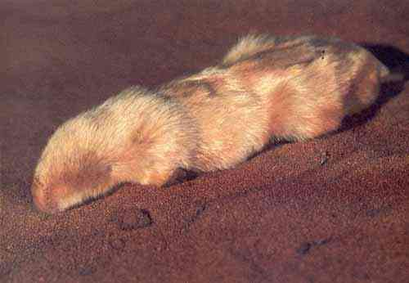
VAČNATCI – řád vakokrti
Vakokrt písečný

Slide 8
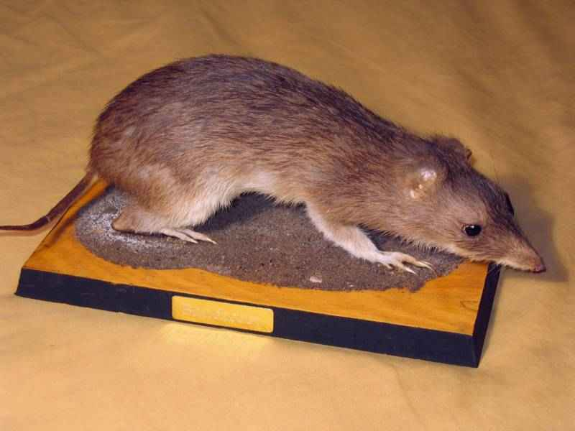
VAČNATCI – řád bandikuti
Bandikut

Slide 9
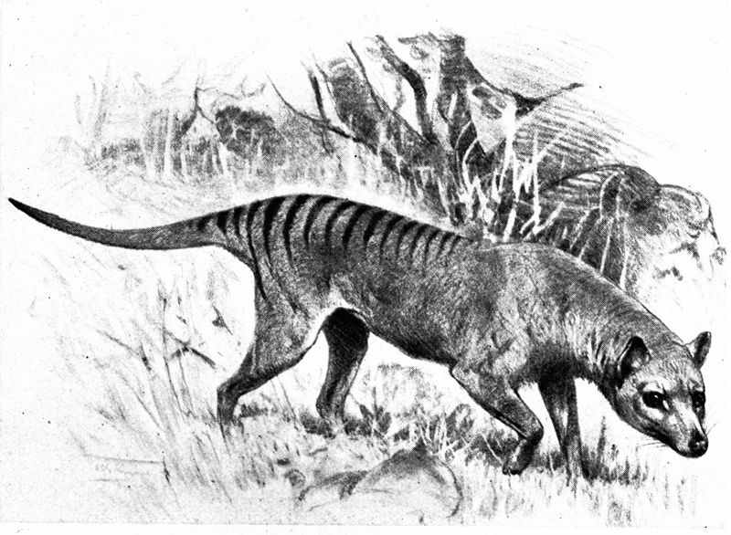
VAČNATCI – řád kunovci
Vakovlk
(vyhynulý druh)

Slide 10
VAČNATCI – řád kolokolové
Kolokolo

Slide 11
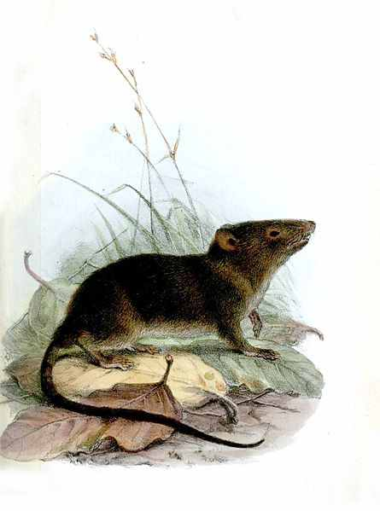
VAČNATCI – řád vačíci
Vačík rejsčí

Slide 12
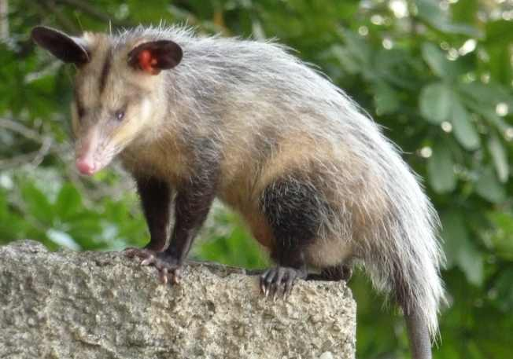
VAČNATCI – řád vačice
Vačice opossum
všežravec
žije samotářsky
při nebezpečí předstírá, že je mrtvá (vylučuje nepříjemný pach)

Slide 13
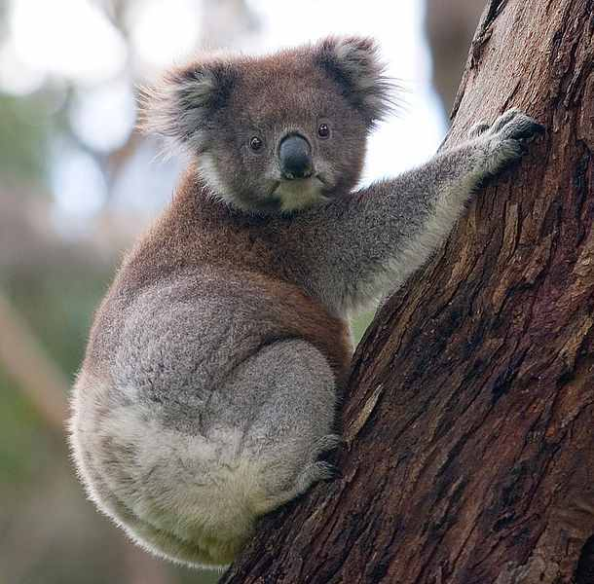
VAČNATCI – řád dvojitozubci
Koala medvídkovitý
s medvědy koala nemá nic společného
je přizpůsobena životu na stromech
(velké, ostré drápy)

Slide 14
VAČNATCI – řád dvojitozubci
Klokan obrovský
býložravci
žijí v početných stádech
mohutné zadní nohy
silný svalnatý ocas
(k udržení rovnováhy, především při skocích)
mohou vyvinout rychlost až
50 km/h
zdrojem potravy (domorodci)

Slide 15
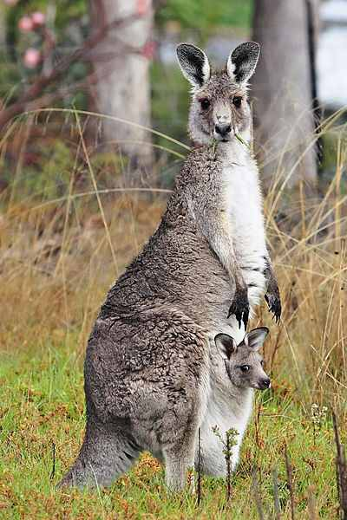
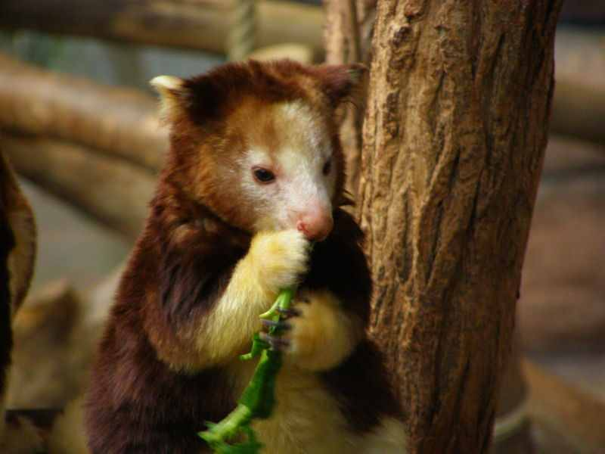
VAČNATCI – řád dvojitozubci
Klokan obrovský
Klokan Goodfellowův

Slide 16
Opakování: poznáš dané vačnatce?
Vačice opossum
Kolokolo
Klokan obrovský
Koala medvídkovitý
Vakokrt písečný

Slide 17
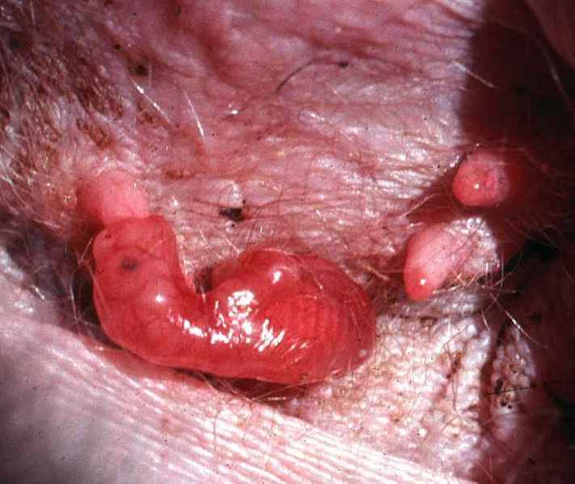
Novorozenec přisátý k matčině bradavce.

Slide 18
Zdroje
Přírodopis 8 učebnice pro základní školy a víceletá gymnázia. Goethova 8, 301 31 Plzeň: Fraus, 2006. ISBN 80-7238-428-7.
Kangaroo Green Icon clip art. In: Http://www.clker.com [online]. Monday, 20-Jun-11 19:01:53 [cit. 2012-11-28]. Dostupné z: http://www.clker.com/cliparts/1/x/A/D/l/J/kangaroo-green-icon-md.png
Opossum 2.jpg. In: Wikipedia: the free encyclopedia [online]. San Francisco (CA): Wikimedia Foundation, 2001- [cit. 2012-11-28]. Dostupné z: http://upload.wikimedia.org/wikipedia/commons/thumb/2/27/Opossum_2.jpg/730px-Opossum_2.jpg
Monito del Monte ps6.jpg. In: Wikipedia: the free encyclopedia [online]. San Francisco (CA): Wikimedia Foundation, 2001- [cit. 2012-11-28]. Dostupné z: http://upload.wikimedia.org/wikipedia/commons/thumb/5/51/Monito_del_Monte_ps6.jpg/551px-Monito_del_Monte_ps6.jpg
Eastern grey kangaroo dec07 02.jpg. In: Wikipedia: the free encyclopedia [online]. San Francisco (CA): Wikimedia Foundation, 2001-, 9. 1. 2009, 01:59 [cit. 2012-11-28]. Dostupné z: http://upload.wikimedia.org/wikipedia/commons/thumb/c/c3/Eastern_grey_kangaroo_dec07_02.jpg/400px-Eastern_grey_kangaroo_dec07_02.jpg
Notoryctes typhlops.jpg. In: Wikipedia: the free encyclopedia [online]. San Francisco (CA): Wikimedia Foundation, 2001-, 13. 11. 2007, 15:40 [cit. 2012-11-28]. Dostupné z: http://upload.wikimedia.org/wikipedia/commons/4/4b/Notoryctes_typhlops.jpg
Taxidermied Bandicoot.jpg. In: Wikipedia: the free encyclopedia [online]. San Francisco (CA): Wikimedia Foundation, 2001-, 8. 3. 2005, 08:26 [cit. 2012-11-28]. Dostupné z: http://upload.wikimedia.org/wikipedia/commons/2/26/Taxidermied_Bandicoot.jpg
Beutelwolf-drawing.jpg. In: Wikipedia: the free encyclopedia [online]. San Francisco (CA): Wikimedia Foundation, 2001-, 4. 11. 2004, 18:58 [cit. 2012-11-28]. Dostupné z: http://upload.wikimedia.org/wikipedia/commons/thumb/1/10/Beutelwolf-drawing.jpg/800px-Beutelwolf-drawing.jpg

Slide 19
Zdroje
HyracodonFuliginosusWolf.jpg. In: Wikipedia: the free encyclopedia [online]. San Francisco (CA): Wikimedia Foundation, 2001- [cit. 2012-11-28]. Dostupné z: http://upload.wikimedia.org/wikipedia/commons/thumb/e/ea/HyracodonFuliginosusWolf.jpg/445px-HyracodonFuliginosusWolf.jpg
Rabipelao2.jpg. In: Wikipedia: the free encyclopedia [online]. San Francisco (CA): Wikimedia Foundation, 2001-, 27. 12. 2010, 02:33 [cit. 2012-11-28]. Dostupné z: http://upload.wikimedia.org/wikipedia/commons/2/25/Rabipelao2.jpg
Koala climbing tree.jpg. In: Wikipedia: the free encyclopedia [online]. San Francisco (CA): Wikimedia Foundation, 2001-, 5. 12. 2005, 20:28 [cit. 2012-11-28]. Dostupné z: http://upload.wikimedia.org/wikipedia/commons/thumb/4/49/Koala_climbing_tree.jpg/610px-Koala_climbing_tree.jpg
Kangaroo and joey05.jpg. In: Wikipedia: the free encyclopedia [online]. San Francisco (CA): Wikimedia Foundation, 2001-, 7. 11. 2006, 09:07 [cit. 2012-11-28]. Dostupné z: http://upload.wikimedia.org/wikipedia/commons/thumb/8/89/Kangaroo_and_joey05.jpg/400px-Kangaroo_and_joey05.jpg
Dendrolagus goodfellow eating.jpg. In: Wikipedia: the free encyclopedia [online]. San Francisco (CA): Wikimedia Foundation, 2001- [cit. 2012-11-28]. Dostupné z: http://upload.wikimedia.org/wikipedia/commons/thumb/e/e1/Dendrolagus_goodfellow_eating.jpg/800px-Dendrolagus_goodfellow_eating.jpg

